Slide 1


Gruppe 16 Sanitizing Robot
THOMAS BLIX TORGET, OLE-ANDRÉ PETTERSEN, STIAN HUSTVEDT, SEBASTIAN HODNELAND, STIAN NILSEN

Slide 2

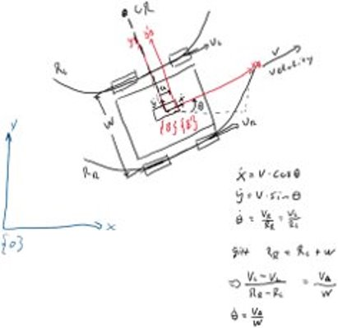
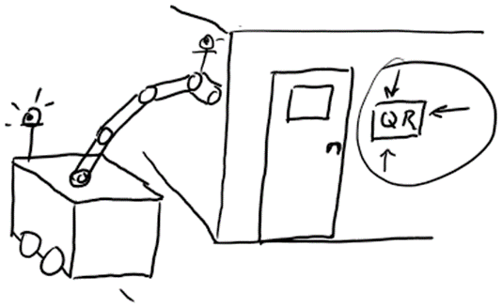
Mobil base
•Differensialstyrt
•RRT
•Kunne lese QR-kode
•End-effector
•"Move to point"
•"Dead Reckoning"

Slide 3
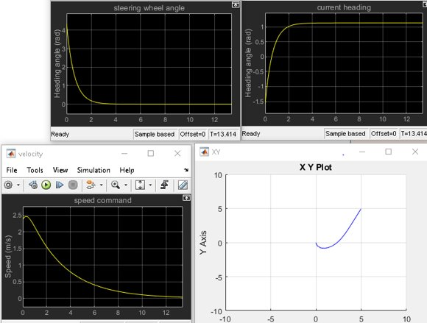
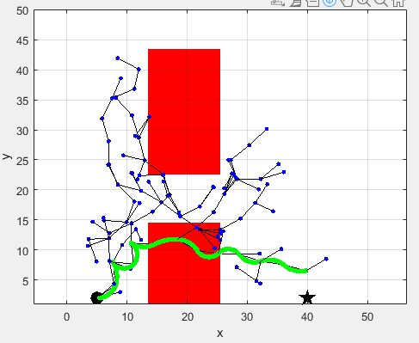
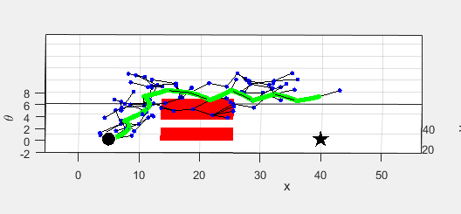
Navigasjon
Mye av samme problem som sist
RRT-planner package til ROS

Slide 4
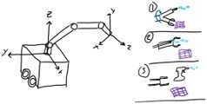
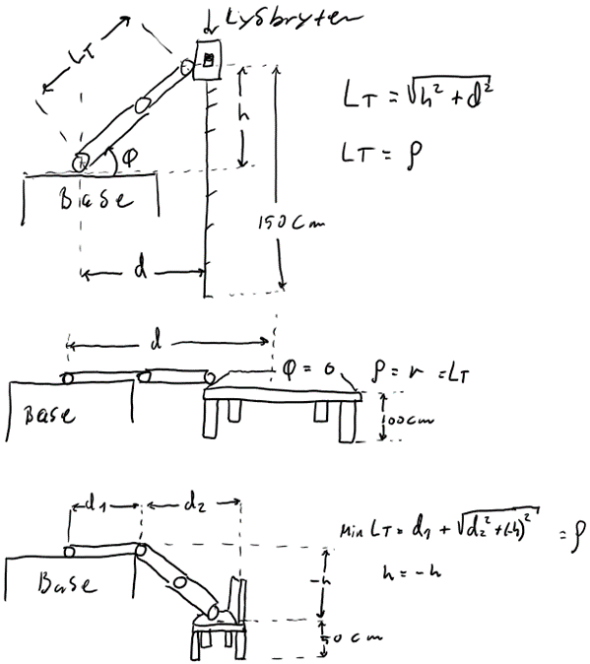
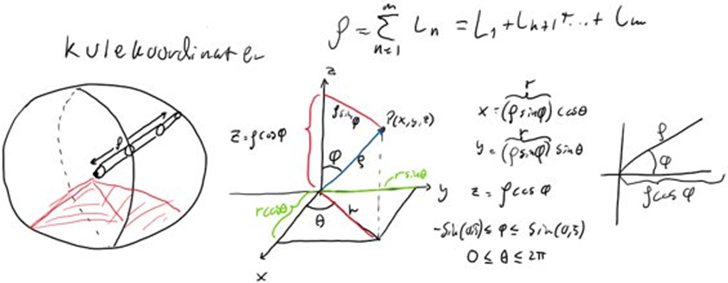
Robot arm
Vi har valg å gå for endeffector 1
Rekkevidden over basen blir min 1,35m
Under basen blir denne 1,1m

Slide 5
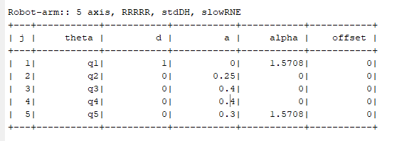
DH-Parametere

